Slide 1

Otimização e Algoritmos
Reserving optimal link capacity in a network
Marco Graça nº81036
João Loureiro nº81164
Pedro Vasco nº81880

Slide 2
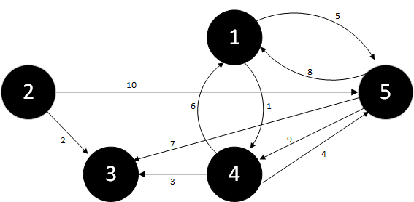
Problema

Slide 3


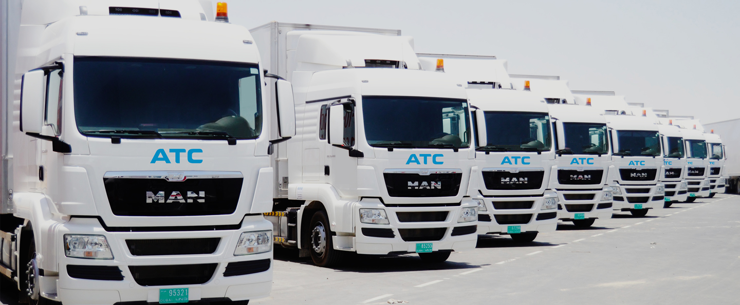
Motivação

Slide 4
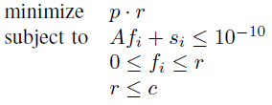
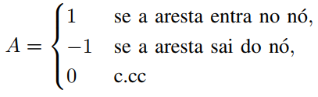
Parte 1 : Formulação
A[nº nós * nº arestas] - ligações na rede
p [nº arestas]- custo de cada aresta
c [nº arestas]– capacidade
r [nºarestas]– reserva
s [nº arestas * nº cenários]- flows

Slide 5
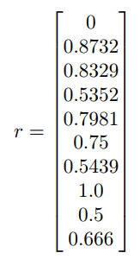
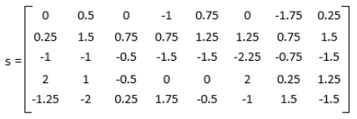
Parte 1 : Resultados

Slide 6
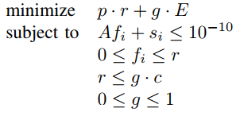

Parte 2 : Formulação
E[nº arestas] – overhead da aresta

Slide 7
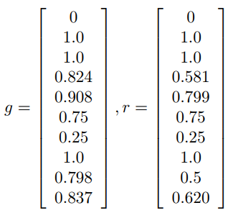
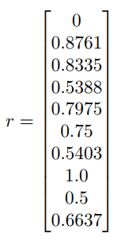
Parte 2 : Resultados (Relaxação de Aresta)
Overheads de 1 nas arestas 1, 6 e 7
crítério 0,1

Slide 8
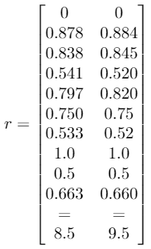
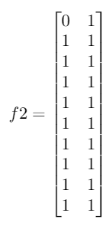
Parte 2 : Resultados (Força Bruta)

Slide 9
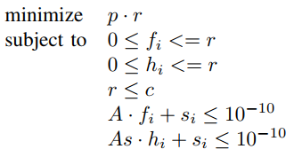
Parte 3 : Formulação
A – rede original
As – rede com arestas trocadas

Slide 10
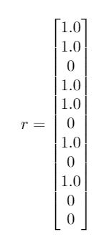
Parte 3 : Resultados
1 unidade de 2 para 6
1 unidade de 2 para 7

Slide 11
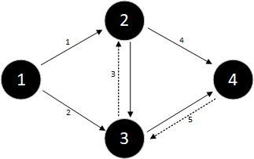
Parte 3 : Resultados
Queremos transportar uma unidade de fluxo de 1 para 4
São reservadas as arestas 2, 3, 4 e 5.

Slide 12
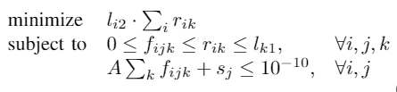
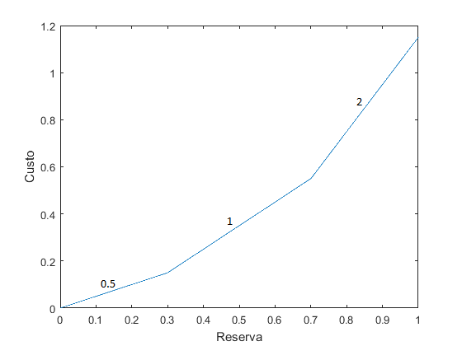

Parte 4 : Formulação
l[3*2] – matriz com declives

Slide 13
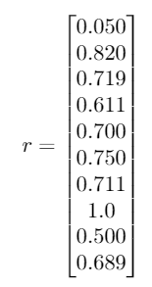
Parte 4 : Resultados
Reservas parte 1

